Slide 1
Понятие патриотизма
слово патриотизм
восходит к греческому и римскому времени – «patria», «pater» – отец, род, сосед, малая родина.

Slide 2
В первичной форме
патриотизм – это приверженность традициям отцов, уважение веры, обычаев, установлений предков, а, иногда, и как отторжение всего «чужого».

Slide 3
Патриотизм - это
«Любовь к Отчизне». (Даль В.А. Толковый словарь живого великорусского словаря языка)
«Преданность и любовь к своему Отечеству, к своему народу». (С.И. Ожегов. Словарь русского языка)
«Любовь к Родине, преданность своему Отечеству, своему народу». (Словарь современного русского литературного языка)

Slide 4
«Любовь к Отечеству, преданность ему, стремление своими действиями служить его интересам». (Философский энциклопедический словарь)
«Нравственный и политический принцип, социальное чувство, содержанием которого являются любовь к Отечеству, преданность ему, гордость за его прошлое и настоящее, стремление защищать интересы Родины». (Краткий словарь философии)

Slide 5
«Чувство любви к Родине, идея, сознание гражданской ответственности за судьбы Отечества, выражающееся в стремлении служить ради своего народа, защиты его интересов». (Советская историческая энциклопедия)
«Чувство любви к своему Отечеству, готовность подчинять свои личные и групповые интересы общим интересам страны, верно служить ей и защищать ее». (Психолого-педагогический словарь)

Slide 6
впервые слово патриот
стало употребляться в период
Великой французской революции 1789-1793 гг.
Патриотами тогда называли защитников революции и врагов абсолютизма.

Slide 7
Патриотизм рассматривается как
преданность
роду,
народу,
земле,
семье,
вере,
культуре,
истории
Родине.

Slide 8
Интернационализм
формирование уважительного отношения к представителям других наций,
терпимое отношение к другой позиции и другому мнению,
возможность мирного урегулирования конфликтов.

Slide 9
Космополитизм
Человек мира, Вселенной – не принадлежащий
к какому –либо роду,
территории,
языку.

Slide 10
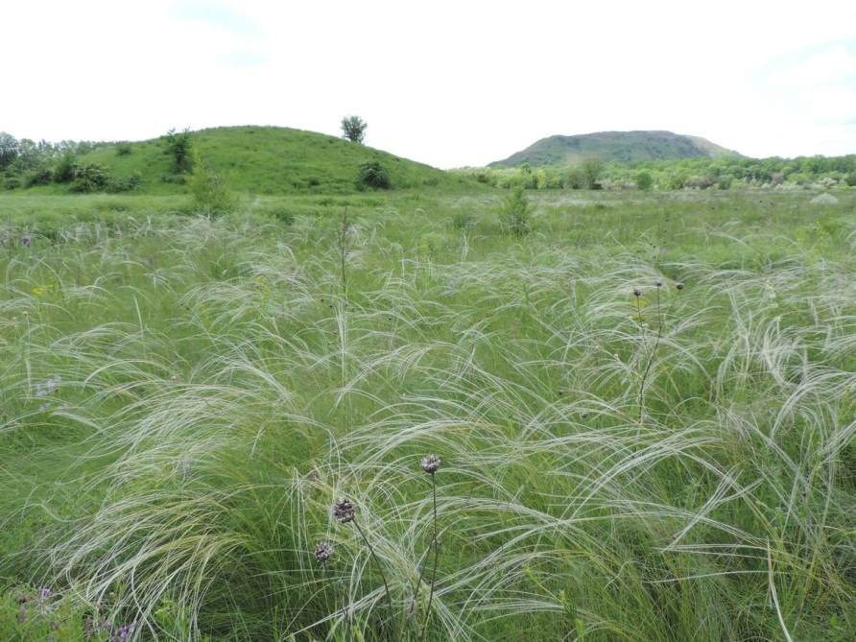
Родина
Место рождения
Исторически принадлежащая народу территория с ее природой, населением, особенностями исторического развития
Отождествляется с понятием Отечество, отчизна, страна

Slide 11
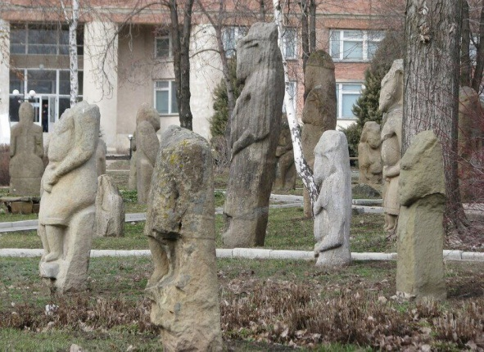
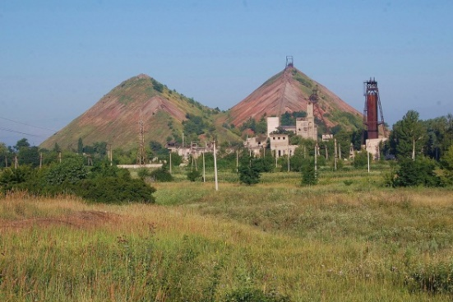
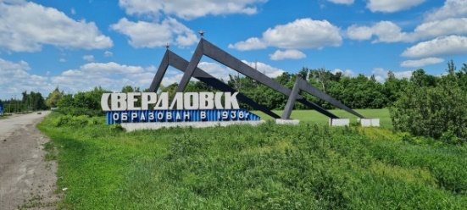
"Родина! Великое слово... Но для каждого она начинается в том городе, в той доме, где он родился. Для нас с вами – в Донбассе."
"Донбасс - мое Отечество, Донбасс!
Могучий край родной моей державы!
В веках не оскудеет этот пласт
Рабочей чести, мужества и славы!
Люблю тебя, родной Донбасс!"
"Выжженные солнцем и иссушенные восточными ветрами-суховеями ковыльные и полынные травы, оголенные участки лишенной влаги и потрескавшейся земли, скальные выходы известняков и песчаников, изредка дополняемых зарослями кустарников, а ещё реже — небольшими лесами" - таков был в недалеком прошлом пейзаж Донецкого края.

Slide 12
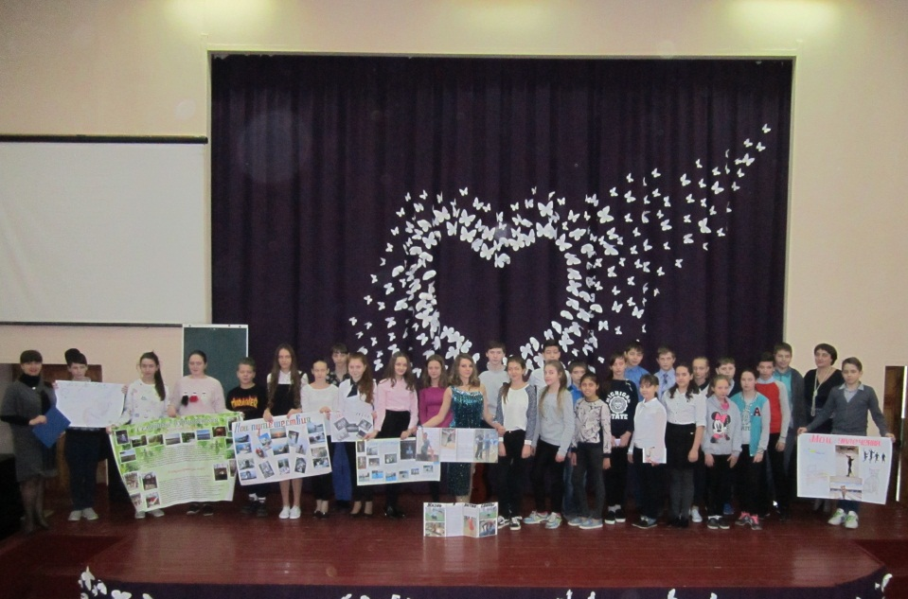
Родина
это родители, детство, руки матери, семейный альбом, Новый год, елка, свадьба, дача, рыбалка, любимый изгиб реки, солнечная дорожка на закате, наша литература и живопись, школа, песни под гитару, могилы, на которые приходишь помолчать и подумать.

Slide 13
Любовь к Родине
не может возникнуть по принуждению, повелению, совету, но может быть пробуждена, развита делами любви, добра.
Любовь к Родине может быть слепой и зрячей, разумной и неразумной, молчаливой и деятельной – разной у отдельного человека и нации.

Slide 14
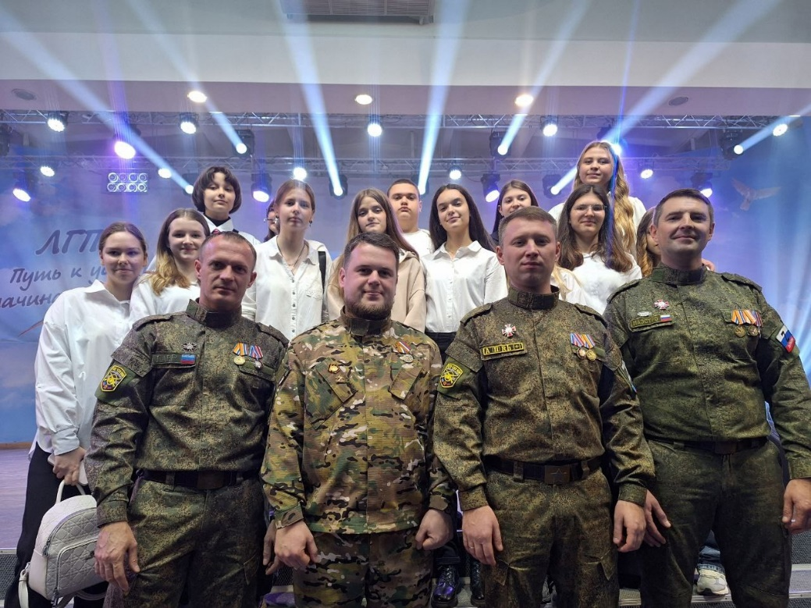
Чувства к Родине
Не все в выбранном объекте может и должно быть любимо.
Чувство патриотизма как чувство любви к Родине включает спектр самых разных субъективных переживаний человека:
от естественного горького стыда до светлой радости.

Slide 15
Легко быть патриотом в благополучном, процветающем государстве, в котором столетиями утверждались и нашли прочное закрепление в конституциях общечеловеческие ценности, а историческая судьба страны оказалась благосклонной к народу, избавила его от кровопролитных войн и социальных потрясений

Slide 16
страна
Феномен географическо-культурный.
Территория, выделяемая по географическому положению, природными условиями, имеющая определенные границы.
Обладает государственным суверенитетом (может находиться под властью другой страны)

Slide 17
общество
Понятие политико-социологическое.
Характеризует совокупность сложившихся отношений между людьми, структуру которых составляет семья, социальные, возрастные, профессиональные и др. группы, а также государство.

Slide 18
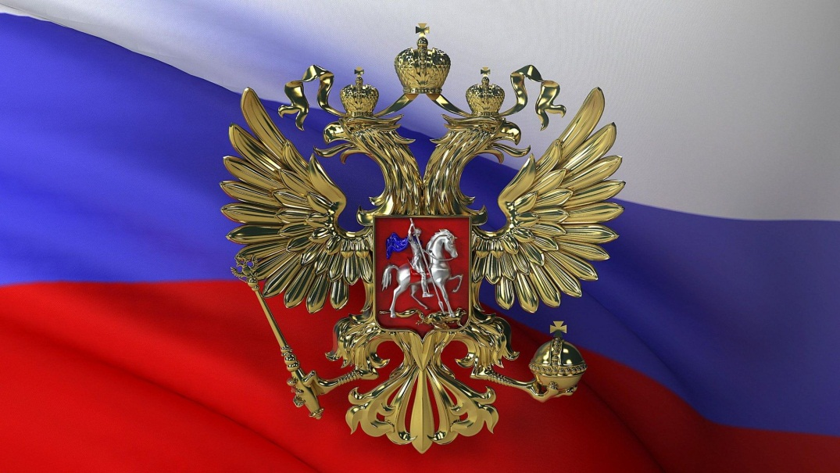
Государство
Понятие политико-юридическое.
Звено политической системы общества, обладает властными функциями. Представляет собой совокупность взаимосвязанных учреждений и организаций (правительственный аппарат, административные и финансовые органы, суд)

Slide 19
Чувства к государству
понятие политико-правовое, звено политической системы общества, которое обладает властными функциями. Оно предполагает, что патриот должен любить не просто страну, но и ее социально-политическое устройство.
Однако данное чувство появится при условии, если к государству будет испытываться симпатия, уважение, взаимное признание. Любовь здесь – это не что иное, как взаимовыгодный обмен между двумя субъектами, при котором участники договора получают максимум от того, на что они могут рассчитывать.

Slide 20
Исторический опыт показывает, что государства, достигшие высоких вершин экономического, политического и культурного развития на определенных исторических этапах, всегда обращались к объединяющим мировоззренческим идеям.
В них объединялись те цели, к которым стремилось данное общество.
Они впитывали в себя духовные ценности, значимые и понятные каждому человеку.

Slide 21
Гражданское воспитание
как целенаправленное педагогическое воздействие на сознание и чувства личности с целью воспитания сознательного, компетентного и ответственного гражданина, который является свободной, и одновременно законопослушным, высоконравственной, социально и политически активной личностью, полноправным членом гражданского общества.

Slide 22
типология отношений к Родине
«Альтруисты» – это, как правило, натуры с позитивной установкой, оптимистичны во взглядах, них твердые убеждения относительно лучшего будущего. Они выросли в дружных семьях, где родные полностью разделяют их взгляды и показывают пример подобного отношения на деле.

Slide 23
«Идеалисты»
это романтики в душе, тонкие натуры, предпочитают жить в своем созданном «красивом» мире, эффект «ореола» проявляется у них в том, что первоначальное отношение к какой-то одной хорошей стороне у Родины: природа, духовные ценности, реже социум – распространилось на весь ее образ. Они склонны к пассивному созерцанию.
Часто такие личности выращены более старшим поколением, благополучно прожившим свою жизнь – бабушками, дедушками.

Slide 24
«Нигилисты» – отрицательно относятся даже к общепризнанным заслугам страны.
«Маргиналы» – мнения, убеждения у них относительно как родства, так и места, где провели свои детские годы, устойчиво негативны. Обостренное желание обрести новую Родину, другой социум, однако копируют лишь внешние черты этого социума: манеру общаться, одеваться, посещать увеселительные учреждения и т.д. Они не принимаются другим обществом, страной. Часто такие люди выросли в неблагополучных семьях, образ жизни которых вызывал стыд и осуждение. Встречаются и просто малокультурные люди, ошибочно принимающие образ жизни другой страны за идеальный и более комфортный. Как правило, это дети, выросшие в семьях молодых родителей, отдававших предпочтение западной субкультуре

Slide 25
«Равнодушные»
могут приписать Родине положительные качества в зависимости от внешней привлекательности государства. С ними никогда не обсуждали данные отношения.
Часто они росли в семьях, которые сравнительно недавно приехали в эту страну, вся родня находится где-то за приделами данного государства или в малообразованных и социально пассивных семьях, где культурные потребности очень малы.

Slide 26
«Скептики»
положительно относясь к физической среде, с недоверием относятся к социуму, духовным ценностям, любым, даже очевидно положительным переменам в обществе и государстве. Наличие сформированных стереотипов о невозможности позитивных перемен, с установкой на преждевременное заключение «плохо все равно». Как правило, упрямы и не способны поменять свою точку зрения.
Заядлые критики всего, что делается вокруг. Почти всегда отсутствует программа собственных идей и действий. Отсутствует привычка прислушиваться к мнению других людей, изменять свою точку зрения в оценках, даже если накапливается новая информация о происходящем.
На их восприятие часто влияют чужие предубеждения.

Slide 27
«Революционеры» – подвергают острой критике все, что связано с современным устройством своего Отечества: от семейных, до общественных отношений. Имеют свою точку зрения на переустройство общества, в котором живут, активно участвуют в оппозиции, желают видеть Отечество в другом государственном устройстве.
Однако надеясь на «свержение всех и вся» они еще мало представляют себе результат, полагая, что все проблемы, как государственного устройства, так и общества в целом этим и решатся.

Slide 28
«Лжепатриоты»
«способны фразисто расписывать свою любовь к милому, славному, великому Отечеству, а на деле творить безумства. Готовы эксплуатировать сколько возможно своего соотечественника, не меньше, если еще не больше чем иностранца; готовы также легко обмануть его, погубить его ради своих личных видов, готовы сделать всякую гадость, вредную всему обществу, но выгодную для него лично.
Если им дается возможность показать свою власть хоть на маленьком клочке земли в своем Отечестве, они на этом клочке будут распоряжаться как на завоеванной земле… а о славе и величии Отечества все-таки будут кричать» (Добролюбов)

Slide 29
Патриотическое воспитание
специально организованный и управляемый целенаправленный процесс развития
патриотических чувств,
формирования патриотического сознания
и поведения детей и учащейся молодежи.

Slide 30
Патриотическое сознание
Выступает как единство глубоких и прочных идейных убеждений.
определяет отношение личности к Родине, политике государства, характеру общественных отношений к патриотическому долгу, потребности быть полезным Родине.
Патриотическое сознание молодежи – фундамент, на котором могут строиться и развиваться необходимые для гражданина качества.

Slide 31
Патриотические убеждения
как компонент патриотизма подразумевают уверенность в правильности знаний о патриотизме и необходимости применения их в жизни, осознание личностью общечеловеческих ценностей, их значения для осуществления своих жизненных планов.

Slide 32
Патриотические чувства
Альтруистические эмоции: радость, одобрение, восторг,
Глористические эмоции: (глория - слава) гордость, превосходства
Праксические – связаны с целью – удовлетворения,
Пугнические эмоции – связаны с борьбой (злость спортивная), гнев, азарт,
Романтические – чувства дали, будущего светлого, счастливого, печаль
Эстетические эмоции – чувства красоты, светлой грусти, растроганности, нежности
Активизируют познавательные усилия человека и волю, подготовку к деятельности, настойчивость в выполнении, особенно ярко проявляющуюся в служении Родине.
Источником - является та среда, в которой протекает жизнедеятельность человека.

Slide 33
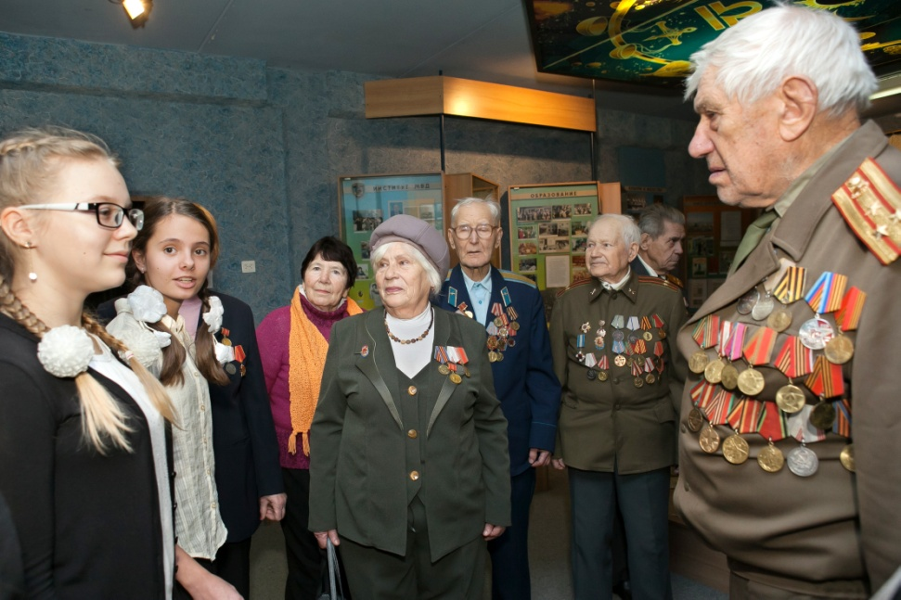
Патриотическая деятельность
добровольное включение в социальную деятельность на благо Родины.

Slide 34
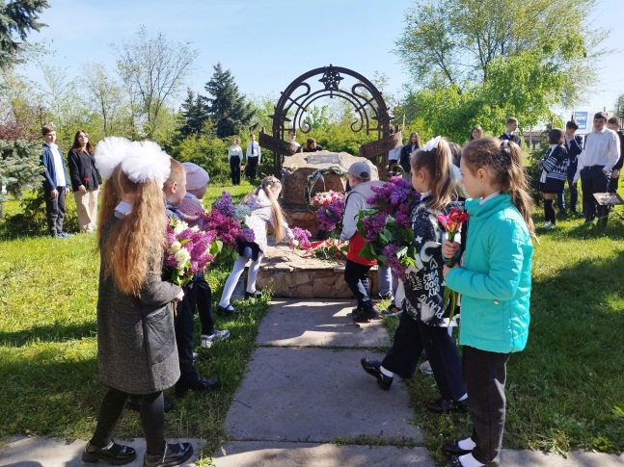
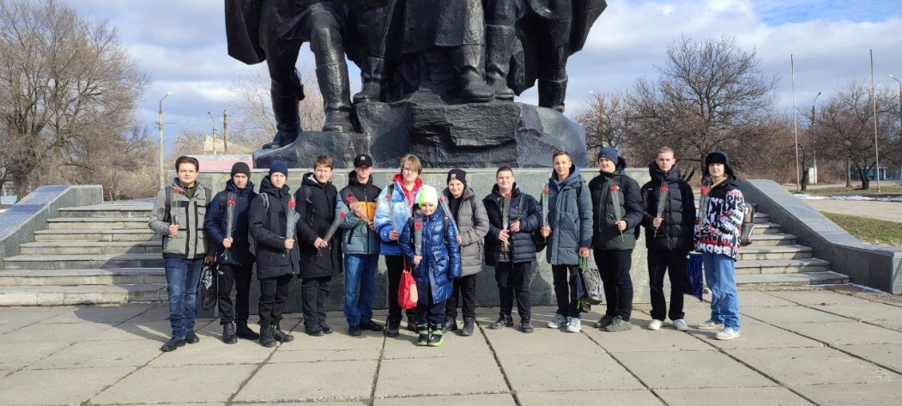
Патриотические ценности
любовь к своей земле,
своему народу,
своему языку,
гордость за отечественную историю,
народных героев,
память человечества о безымянных героях, дань уважения им.

Slide 35
Главной целью патриотического воспитания
являются развитие в нашем обществе высокой социальной активности, гражданской ответственности, духовности, воспитание граждан, обладающих позитивными ценностями и качествами, способных проявлять их в созидательном труде в интересах Отечества, укреплении государства, обеспечении его жизненно важных интересов и устойчивого развития

Slide 36
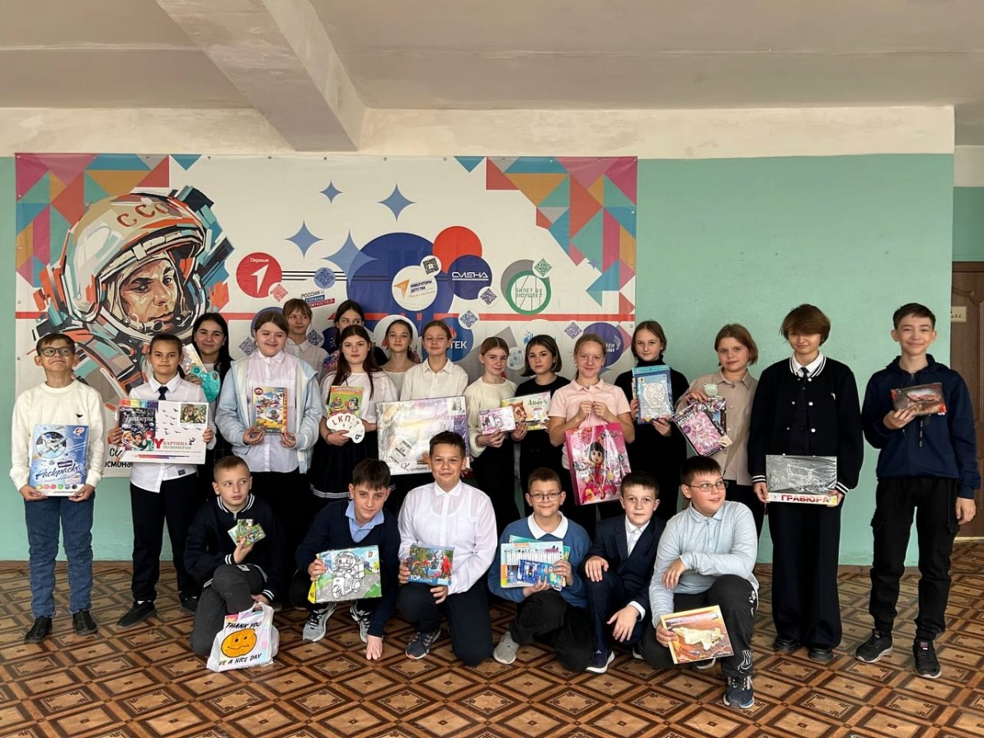
Основа содержания патриотического воспитания
создание условий самореализации в социальной сфере

Slide 37
Человек, живущий в условиях самореализации это:
семьянин – носитель, хранитель и создатель семейных традиций, готовый выступить в роли продолжателя рода;
учащийся, воспитанник любого образовательного учреждения, знакомый с историей этого образовательного учреждения, развивающей ее традиций, и так далее;
гражданин своего Отечества, уважающий его законы, познающий взаимную ответственность личности и общества, готовый к труду на благо и процветание этого общества, способный интегрироваться в европейскую и мировую культуру, не теряя национальной самобытности;

Slide 38
член молодежного сообщества, владеющий культурой межличностных отношений, построенных на паритете интересов, готовый реализовать и защищать свои права и интересы в своей среде, способный к сотрудничеству в групповых и коллективных формах, к проявлению заботы и милосердия по отношению к другим людям:
житель своего города либо села, с любовью относящегося к месту, в котором, он живет, прилагающий силы к его развитию и процветанию;
человек, призванный решать личные, социальные, производственные, профессиональные проблемы в ХХI веке, носитель глобального мышления, ощущающий себя гражданином мира

Slide 39
Этапы патриотического воспитания

Slide 40
Школьный проект
семья
школа
город
Республика
(страна)
Я +

Slide 41
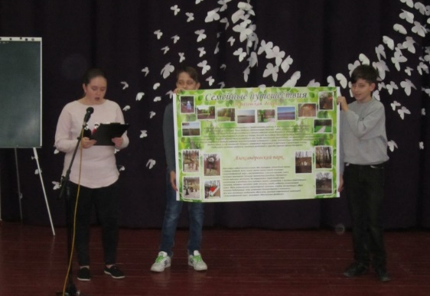
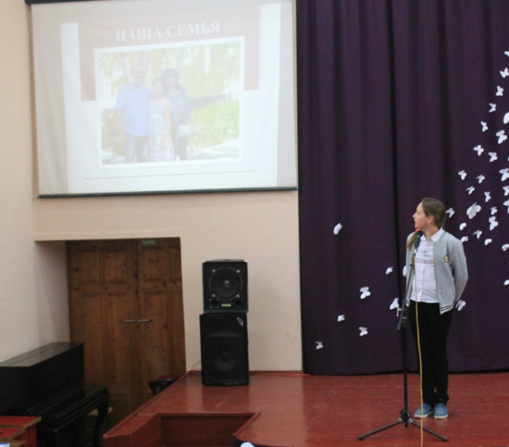
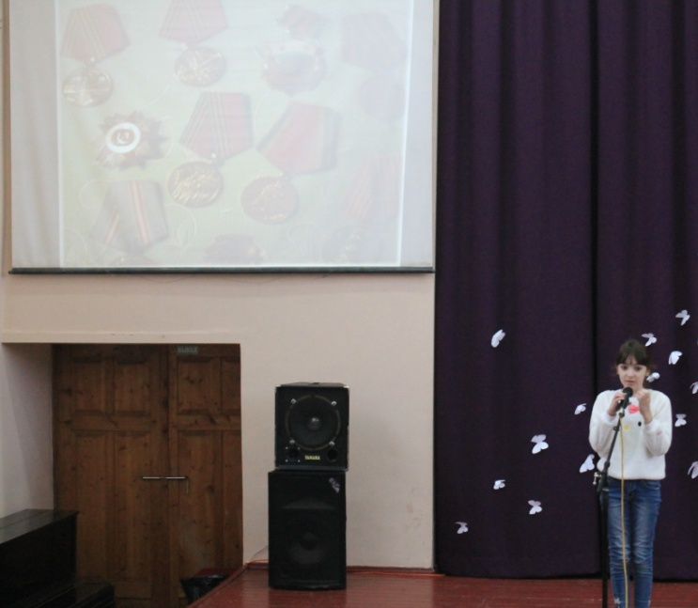
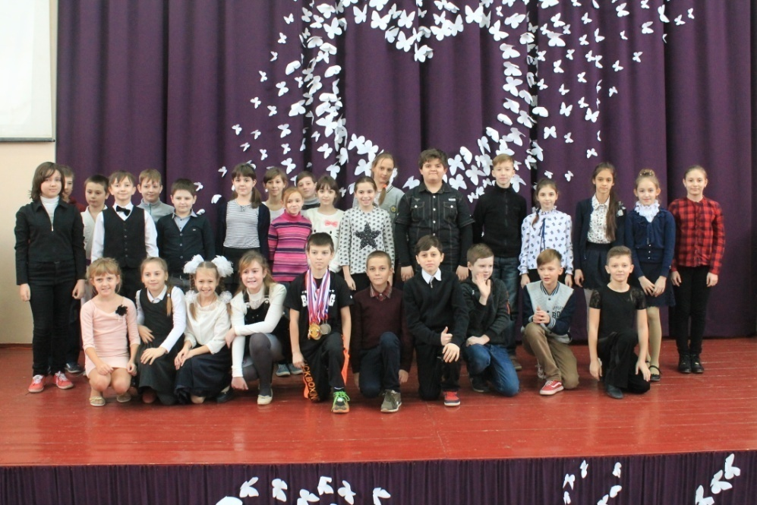
Любимых окон негасимый свет
Я+ семья

Slide 42
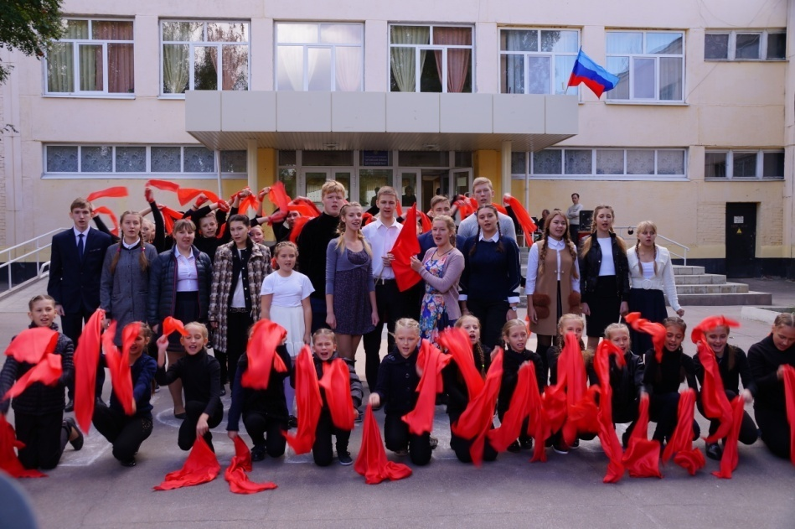
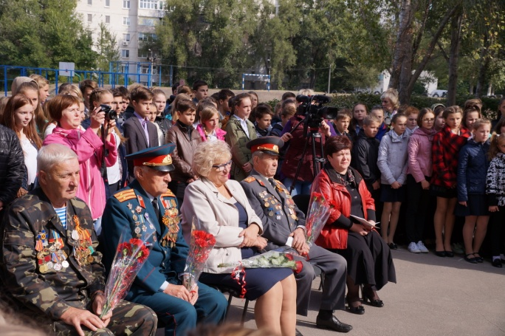
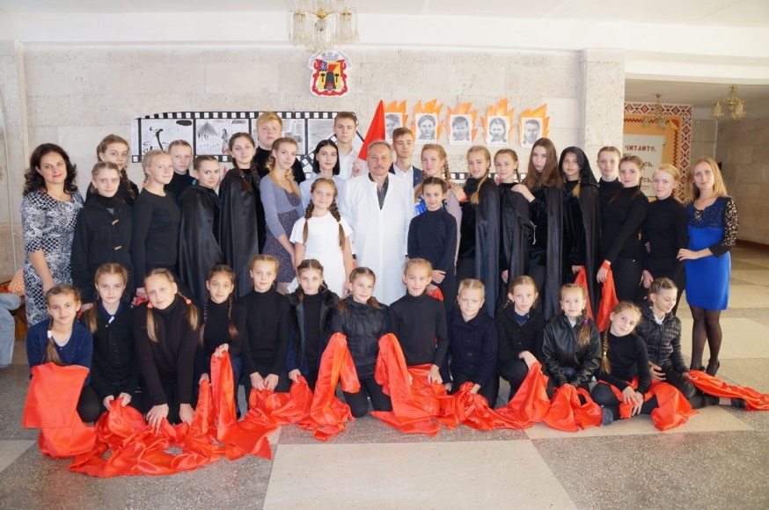
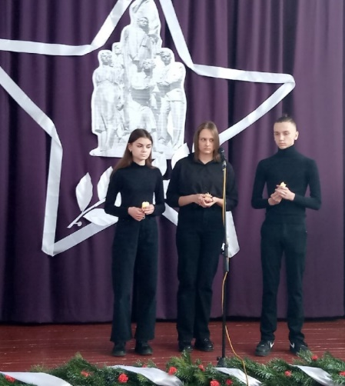
Дорогами памяти. Спектакль под открытым небом
Я+ Республика
Мелодия вечности

Slide 43
Особенности патриотического воспитания
Чувство Родины... Оно начинается у ребенка с отношения к семье, к самым близким людям — к матери, отцу, бабушке, дедушке. Это корни, связывающие его с родным домом и ближайшим окружением.
Чувство Родины начинается с восхищения тем, что видит перед собой малыш, чему он изумляется и что вызывает отклик в его душе... И хотя многие впечатления еще не осознаны им глубоко, но, пропущенные через детское восприятие, они играют огромную роль в становлении личности патриота.

Slide 44
Патриотические воспитание подростков
Содержание патриотического воспитания с помощью источников могут стать исследования по истории своей Родины, края, его культуры, традиций, языка.
Формы организации проведения таких мероприятий могут быть беседы, диспуты, читательские конференции, экскурсии, вахты памяти, викторины, клубы интересных встреч, интеллектуальные игры «Что? Где? Когда?».

Slide 45
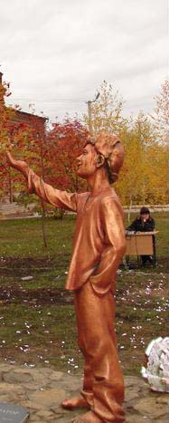
Откуда есть пошла Земля Луганская…
Сентябрьским утром 1943 года по долгу фронтового журналиста я одним из первых с наступающими колоннами попал на ПРОПУСК у ПРОПУСК Рубежанка. Трудно найти слова, чтобы передать то, что я увидел. Даже в позах шестнадцати уже мертвых героев сохранилось напряженность боя, его ярость

Slide 46
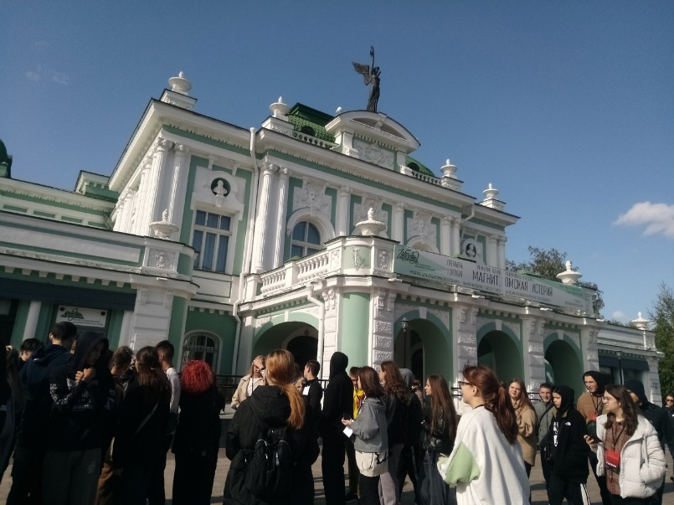
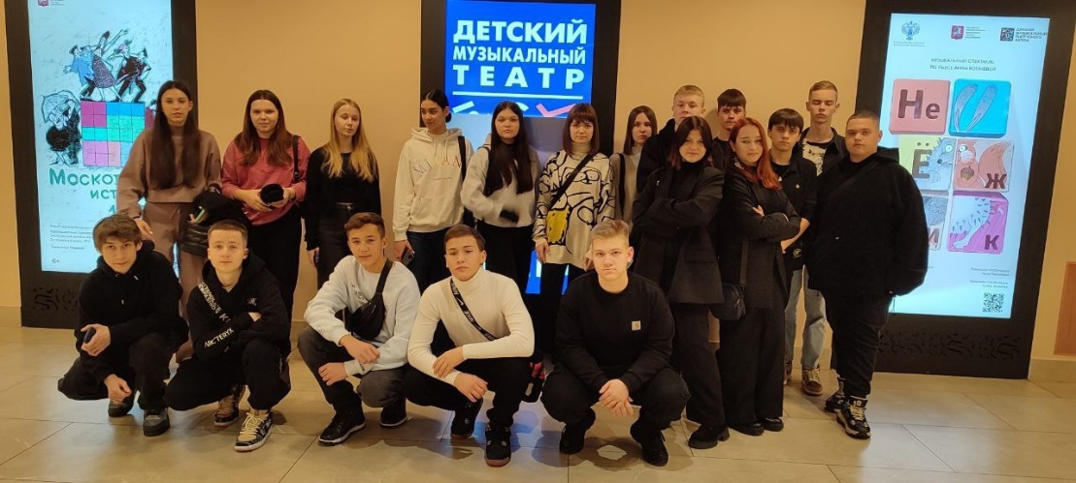
Патриотическое воспитание старшеклассников
Освоение серьезных научных и информационных материалы, связанные с проблемами изучения истории и современности Российского государства, его места в мировом сообществе.
Спецификой возраста является и быстрое развитие специальных способностей, решается задача профессионального самоопределения.

Slide 47
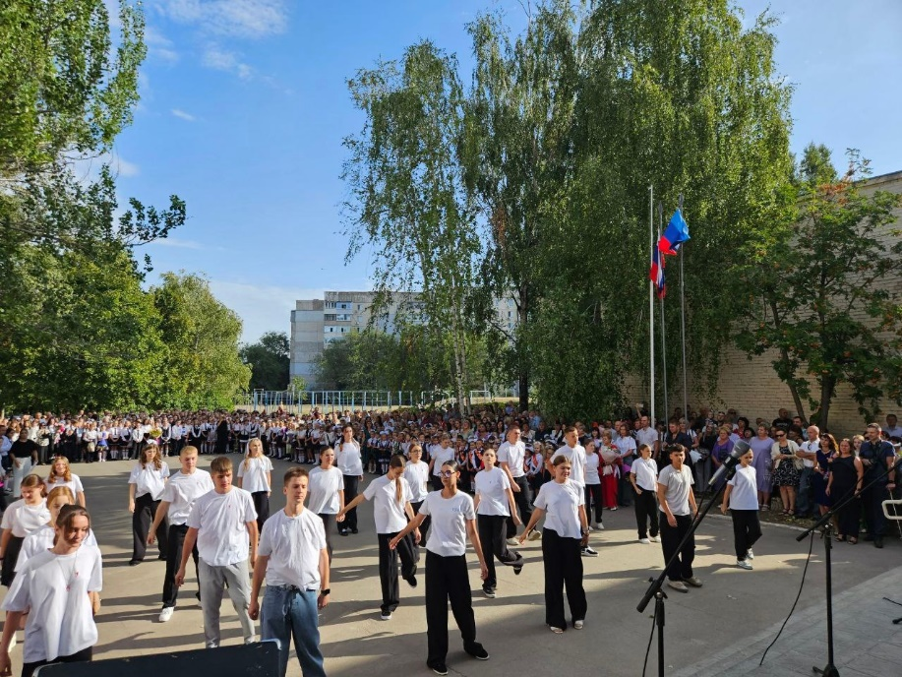
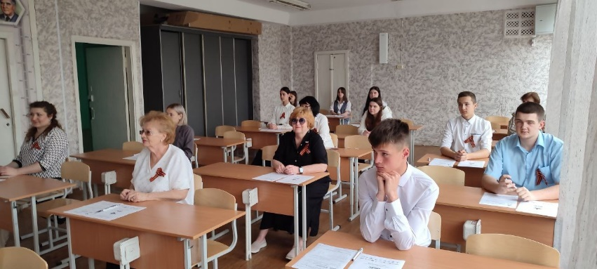
«Государство живет так как воспитывает,
а воспитывает так как хочет жить!»

Slide 48
Подходы к патриотическому воспитанию
Пространственно-исторический ориентирован на формирование комплекса патриотических чувств по отношению к родным местам, пространствам территориям.
Он связан с введением в содержание патриотического воспитания сюжетов и материалов, отражающих исторические особенности формирования защиты в годы войны своей родной земли и созидания в мирное время.

Slide 49
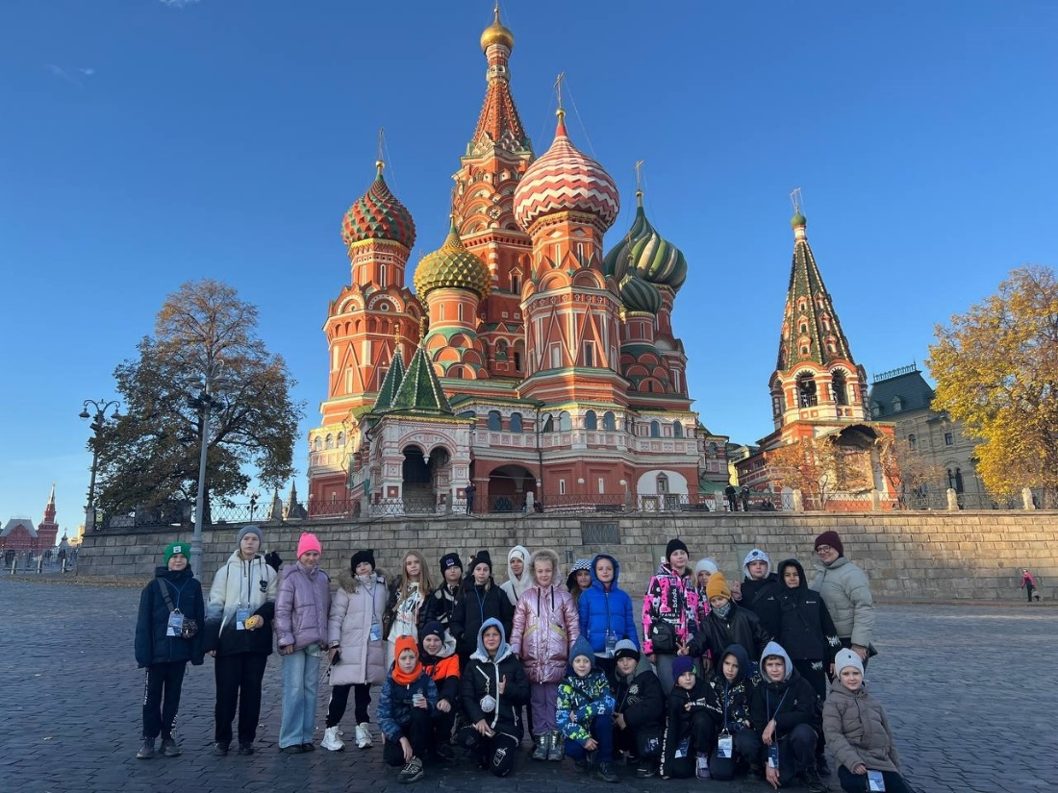
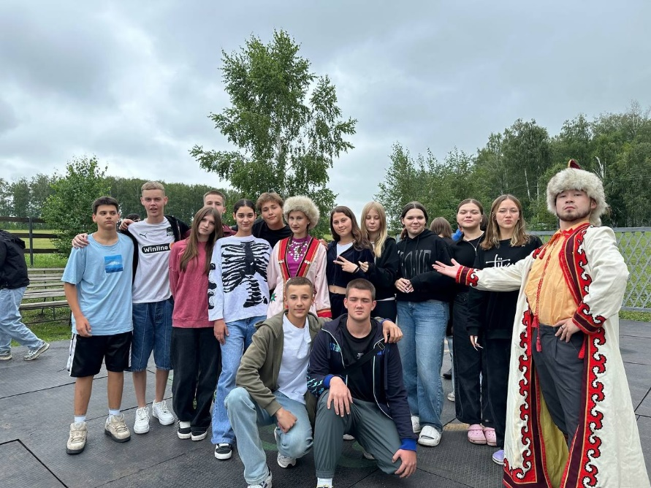
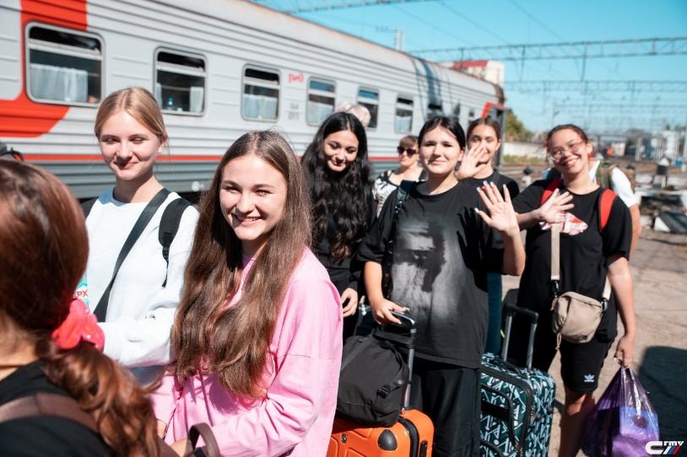

Slide 50
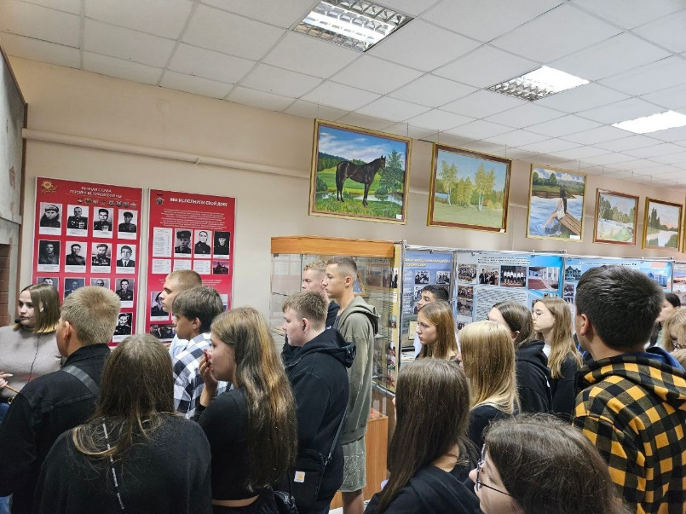
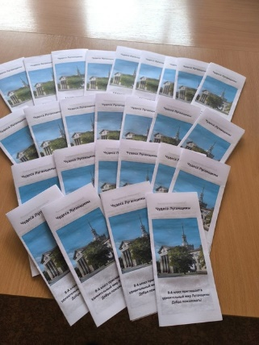
привязанность к земле
Испокон веков в русском народе жил дух патриотизма. Можно не обращаться к далекому прошлому, а лишь оглянуться на 80 лет назад, посмотреть на седых ветеранов, чтобы убедиться – тогда в далекие годы войны патриотизм, чувство любви и ответственности за свой дом, свою землю стал основой жизнедеятельности людей земли нашей.
Патриотизм- это нравственное отношение к своей земле. Поэтому в разных формах патриотизм это привязанность к земле, корням, народу.

Slide 51
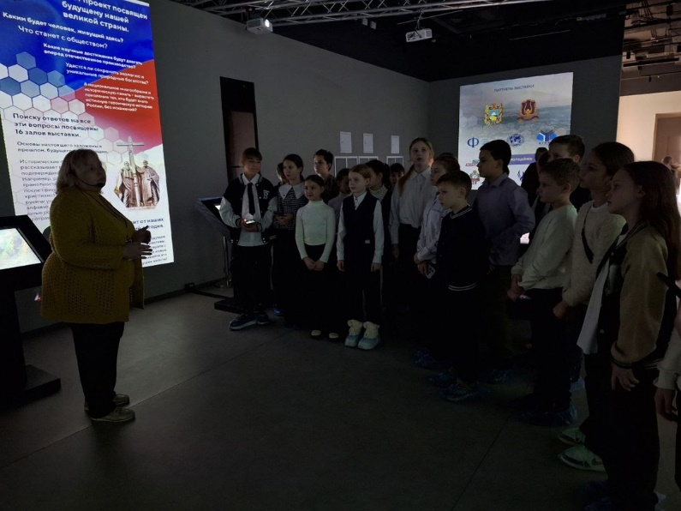
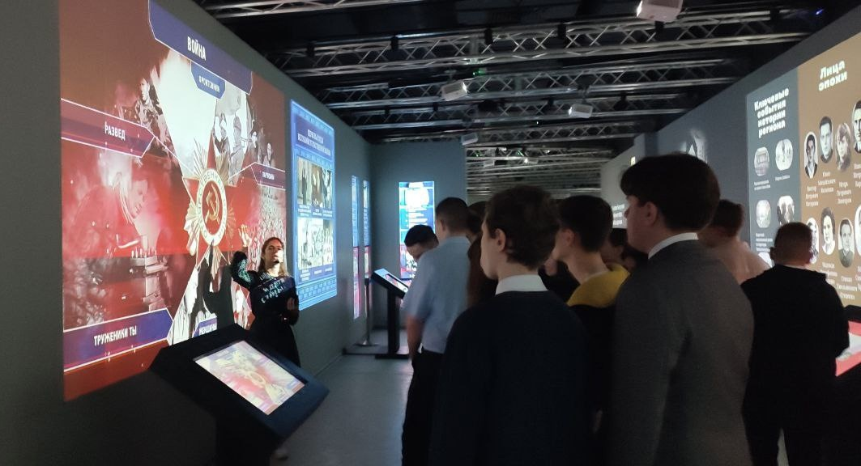
Временной подход
направлен на формирование патриотического чувства привязанности, чувства родственного сопричастности с тем историческим временем.
Содержание этого блока формируют чувство общности, переживания родства с ранее жившими поколениями, чувства наследства. Судьбы родных, живущих в разное историческое время и защищавших свою родину.

Slide 52
Военно-исторический
направлен на формирования чувства гордости за боевые традиции своего народа, сложившиеся в ходе героический борьбы по защите Отечества от внешних врагов.
Особое значение для молодежи имеют основные сражения времен войны: оборонительные бои пограничных застав, история «Молодой гвардии», подпольная и партизанская борьба на оккупированной территории, разгром гитлеровских войск под Москвой, Сталинградом, Курском и Орлом, освобождение Донбасса победоносное завершение войны.

Slide 53
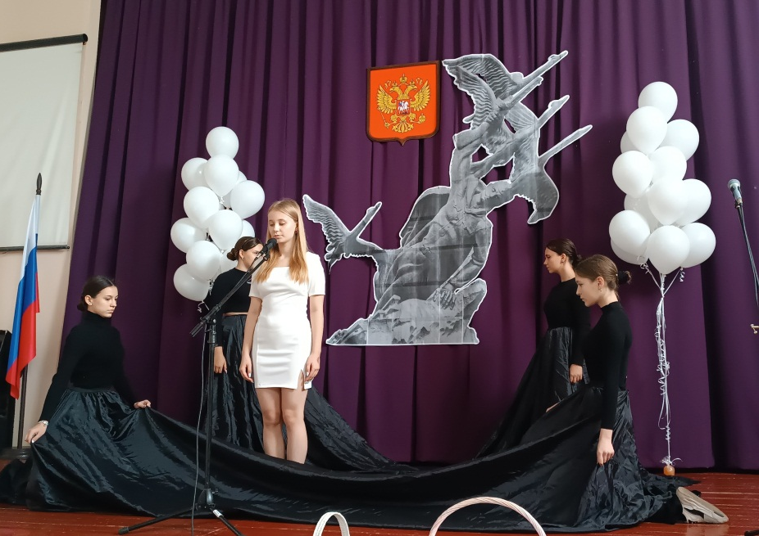
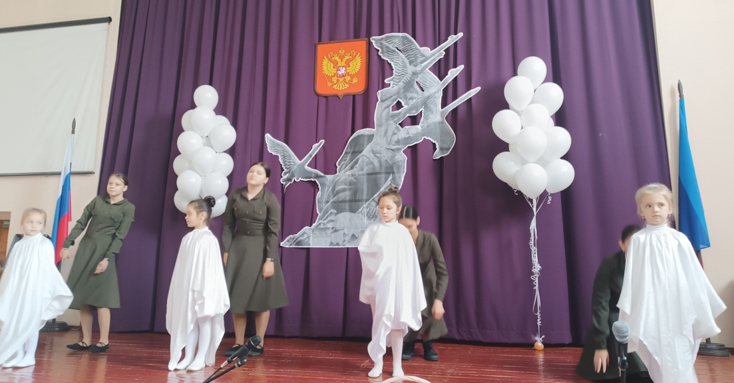
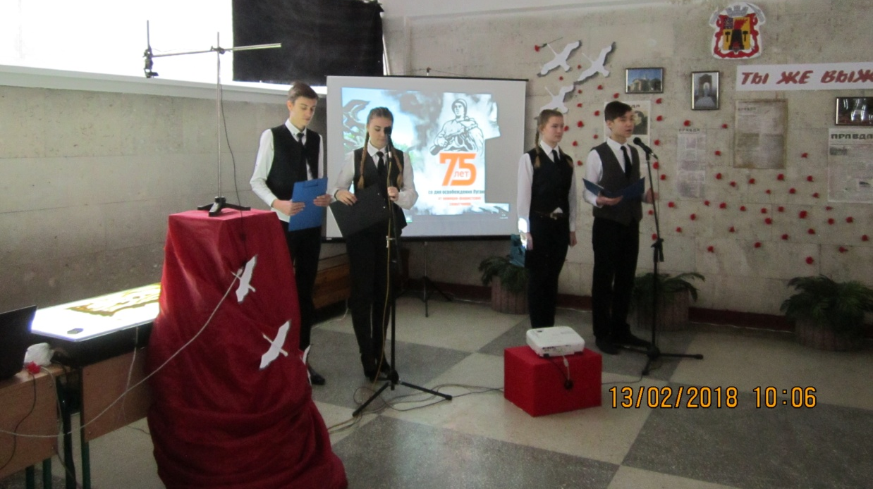

Slide 54
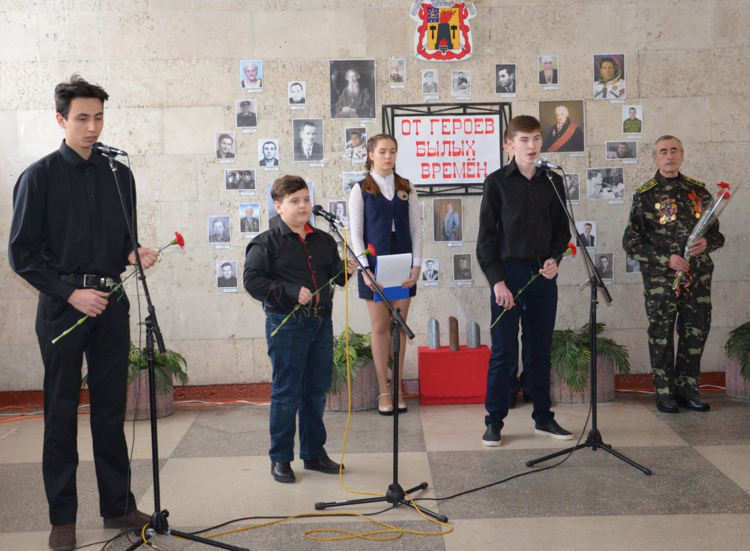
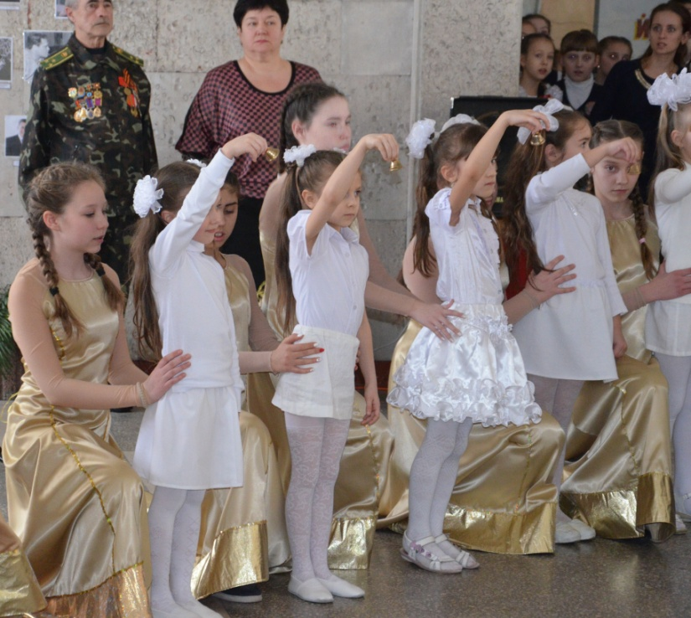
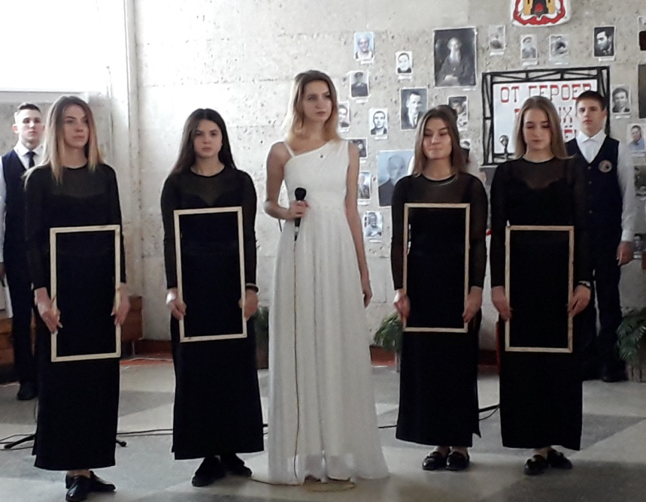
От героев былых времен

Slide 55
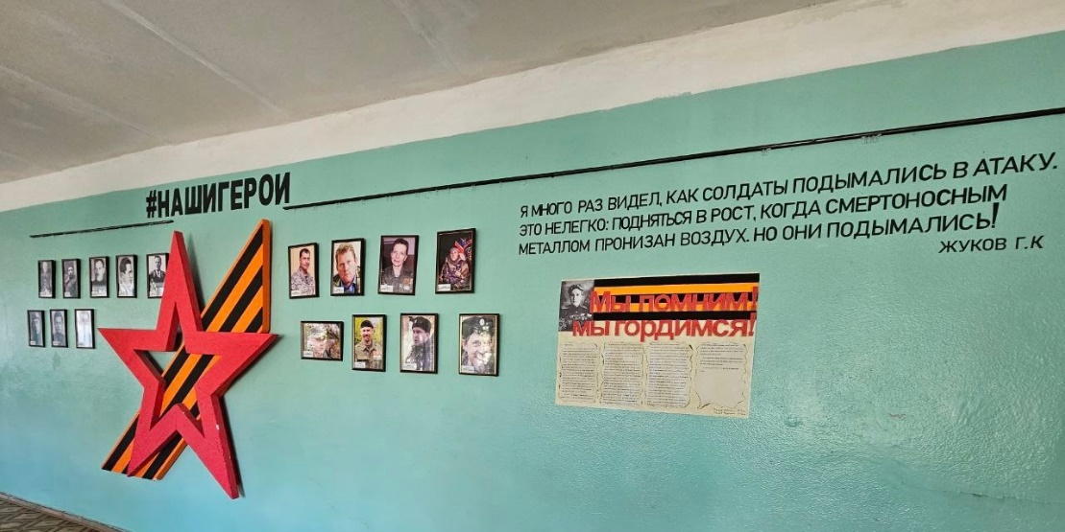
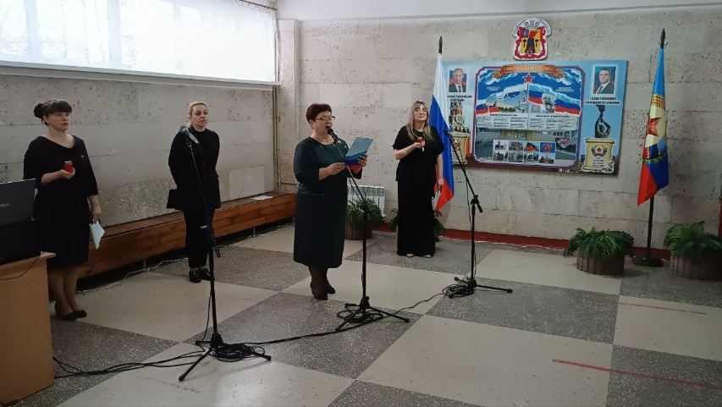
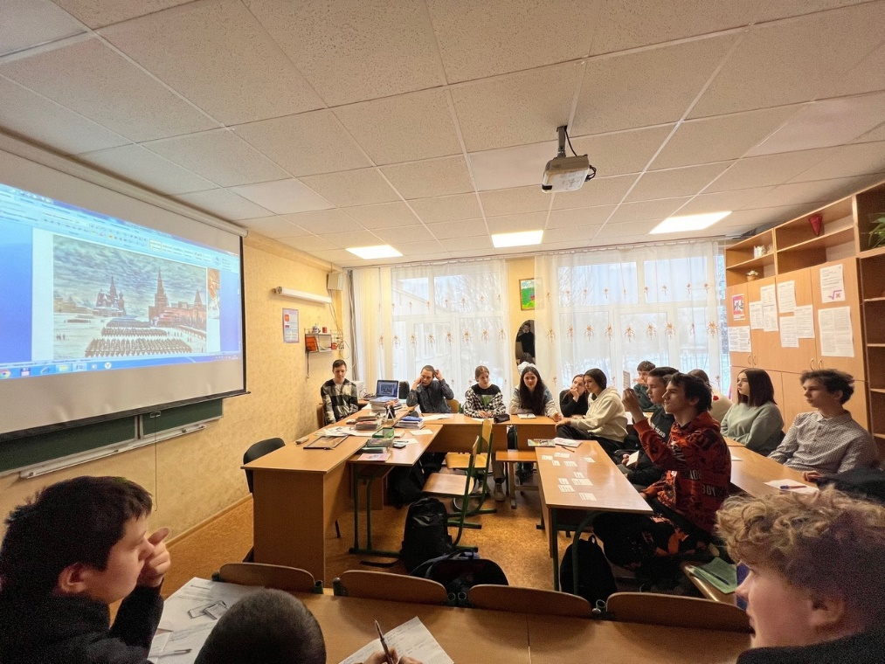
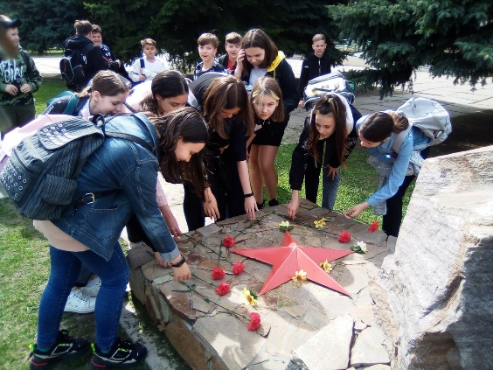
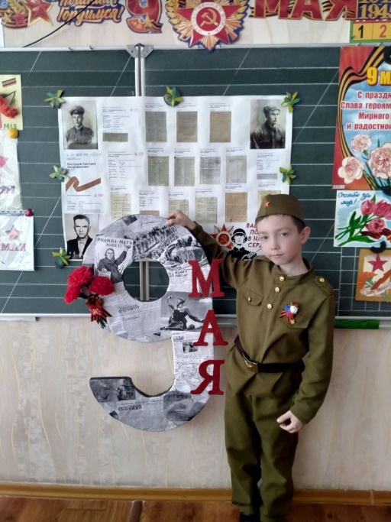
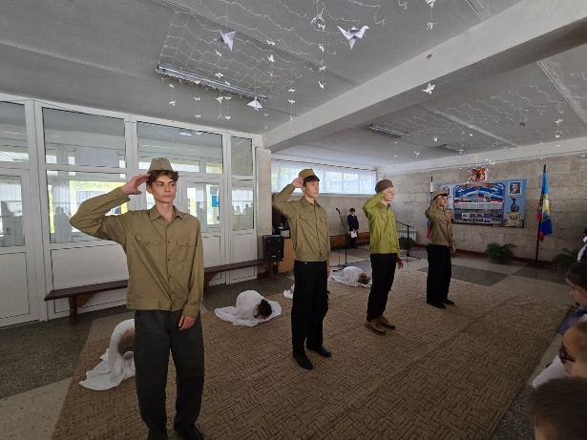

Slide 56
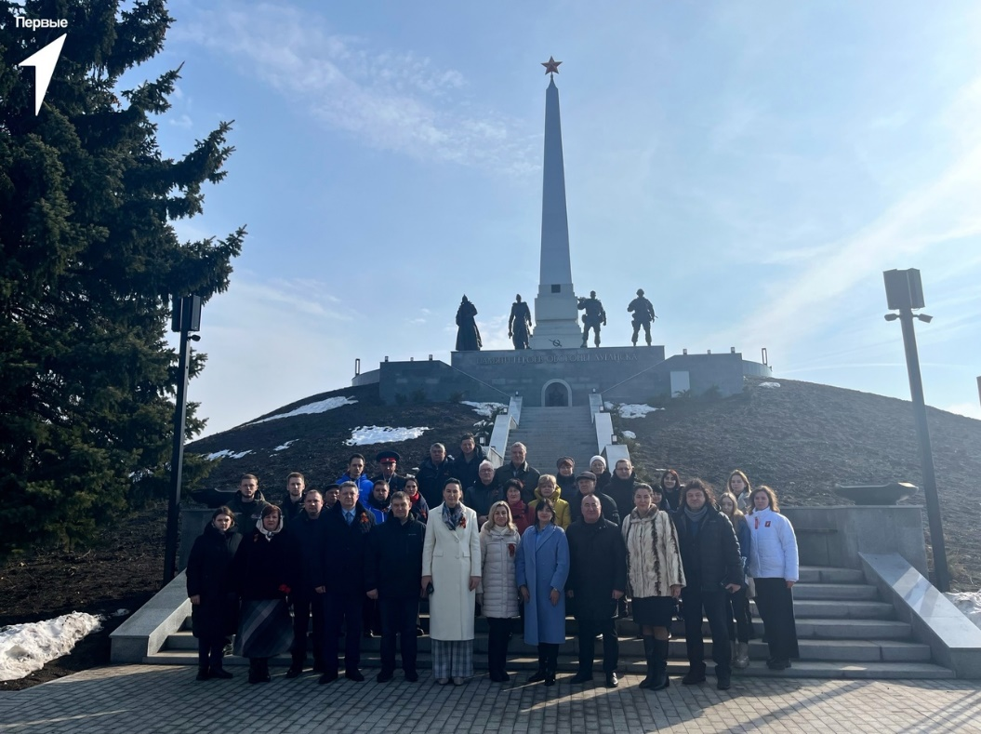
Во время войны великие потрясения переживает не только родная земля, но и каждый человек в отдельности – рушатся основы его бытия, обрекаются на гибель материальные и духовные ценности, выработанные всей национальной и общечеловеческой историей.
Защищая себя, нужно становиться и на защиту того, что веками создавалось предками, их руками, разумом, талантом.

Slide 57
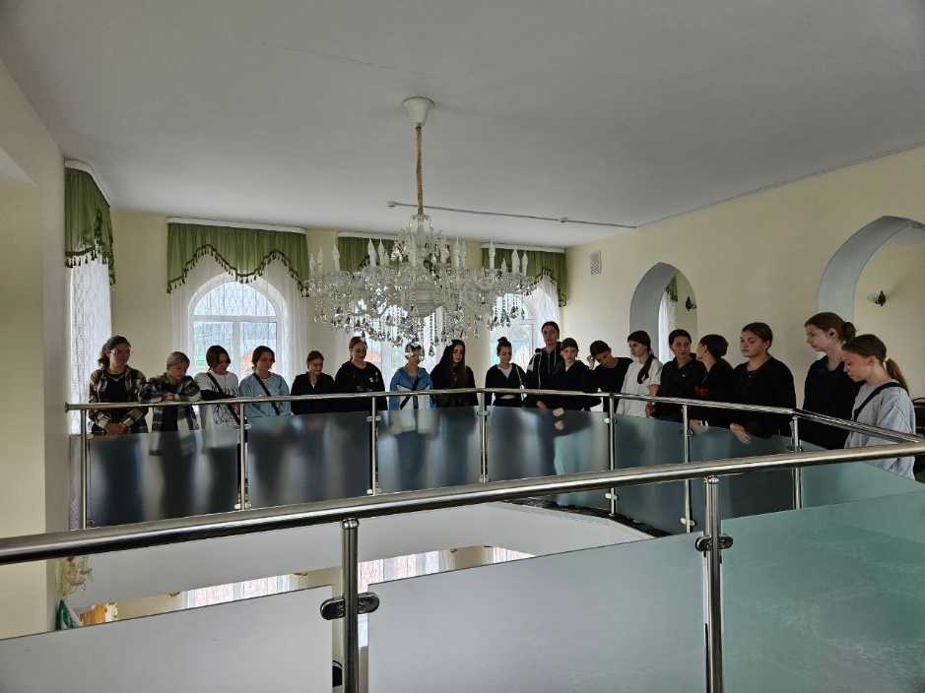
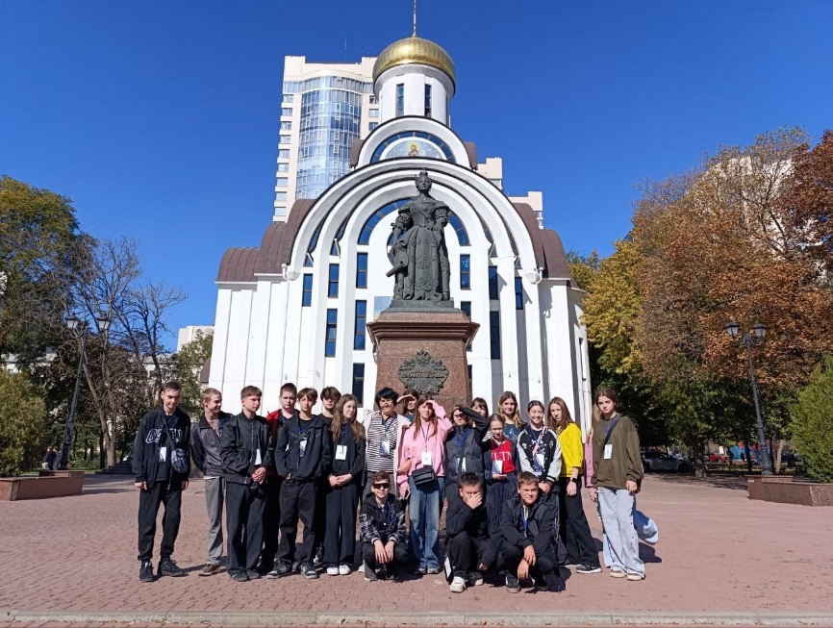
Культурно-исторический
ориентирован на изучение национальной культуры.
Юность – уникальный период вхождения человека в мир культуры, когда он имеет не только интеллектуальную, но и физическую возможность много читать, ходить в музеи, путешествовать, как бы заряжаться энергией культуры на всю последующую жизнь.

Slide 58
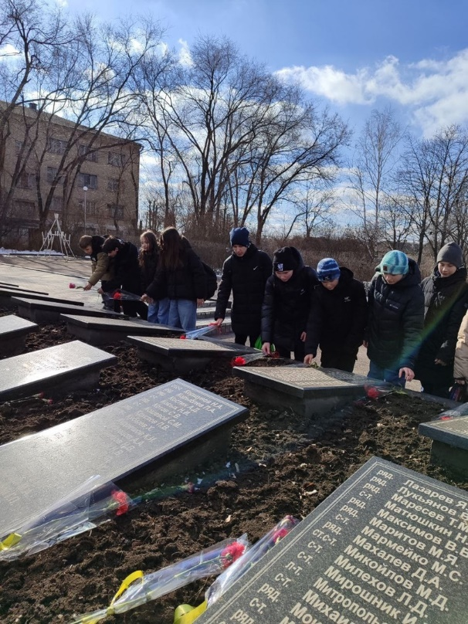
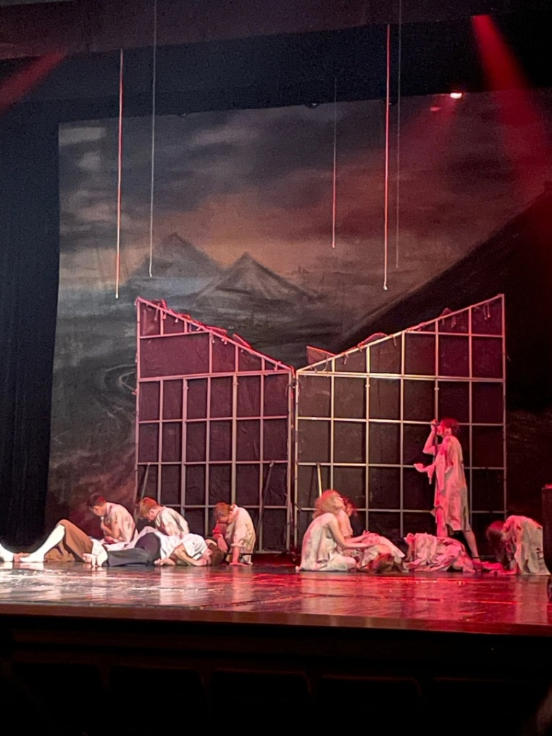
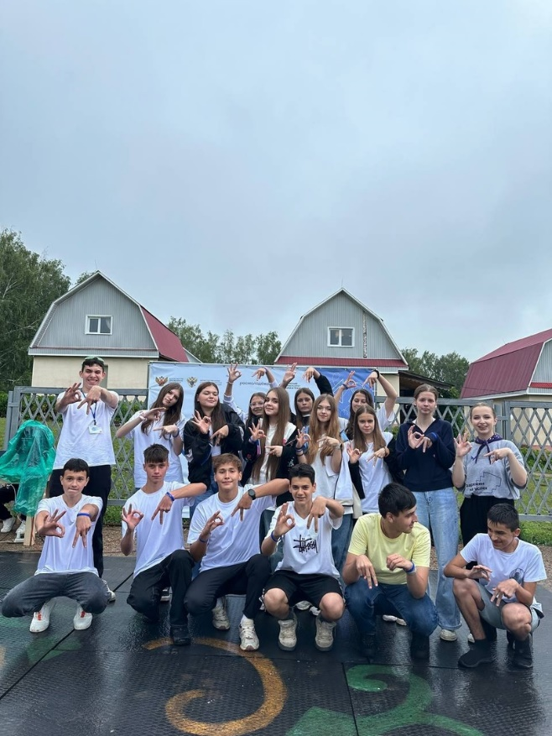
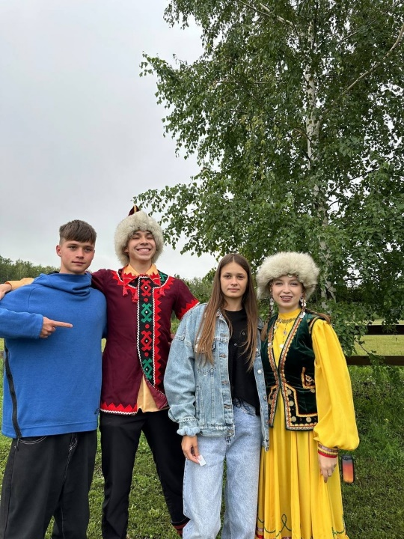

Slide 59
Персонофицированный подход
Это известные государственные и политические деятели, ученые, професссионалысвоего дела.
Современная оценка их вклада в развитие РФ

Slide 60
Наша история знает многие примеры высочайшего служения Родине, проявлению патриотизма, часто в ущерб собственного благополучия, примеры активного участия во всех важнейших событиях в стране, районе, городе, сопереживания невзгод, боли своего народа, радости от успехов каждого, где бы они сегодня не находились, примеры самопожертвования ради сегодняшних и будущих поколений. Много веков собирает и хранит наша Родина имена тех, кого сегодня называют патриотами.

Slide 61
Каждое Отечество имеет свое прошлое. Сегодня это прошлое воспринимается по-разному. Одни занимаются очернением, другие, наоборот, все рисуют в розовых красках.
А, может, стоит поучиться всему у истории, сберечь в памяти самое дорогое, предостеречь от дурного, и, став мудрее, поблагодарить историю за опыт.

Slide 62
природное начало в патриотизме
это инстинктивный уровень привязанности к месту проживания, запахам, природе, еде, обычаям, традициям, окружающим людям, защита естественных условий для жизни.
Либо погибнуть, либо дать отпор

Slide 63
Народы, живущие на территории РФ объединяла –
территория, язык,
традиции, культура, экономические связи,
история.

Slide 64
Социальное начало в патриотизме
Социальным аспектом патриотизма является то, что формирует человека, прежде всего, среда, и то, что формируется в нем под ее воздействием.

Slide 65
Биологическое всегда изначально присуще человеку, но только социальное придает чувству патриотизма подлинный смысл

Slide 66
Технология «Информационное зеркало».
Информационный час
Беседа
Размышление
Научные встречи
Виртуальная встреча
Читательская конференция
Живая газета
Беседа-воспоминание
Путешествие в прошлое
Разговор при свечах
Мужской разговор
интеллектуальные клубы
Героический экран

Slide 67
Технология «Групповая проблемная работа».
разброс мнений
круглый стол
исследовательские проекты
Дискуссия
Дебаты
диспут
Симпозиум
Интеллектуальная дуэль
Дабл фэйс

Slide 68
Шоу-технологии
Викторина «умники и умницы»
Посвящение
Экскурсия
Галерея
Аллея героев
Эстафета памятных мест
Суд над фашизмом
Театр контраста
Пьедестал
шокотерапия

Slide 69
Активная жизненная позиция человека
это обусловленная конкретными социальными обстоятельствами устойчивая форма проявления идейно-нравственных установок и отношений, знаний, умений, убеждений, привычек, оказывающая регулирующее воздействие на его поведение и деятельность.
Она должна формироваться с детства, вырабатывается в течение продолжительного времени в процессе обучения и воспитания людей, в результате преодоления повседневных трудностей, овладения социальным опытом, профессиональным мастерством.

Slide 70
Показателями проявления активной жизненной позиции
целеустремленность и сознательность в действиях и поступках человека;
ответственность и активность в различных видах деятельности независимо от условий, в которых она осуществляется;
результаты деятельности и общественной активности человека, соответствующие требованиям деятельности и условиям жизни в обществе;
реальные действия, поступки, образ жизни личности.

Slide 71
Источники патриотизма
Чем глубже историческая память, тем сильнее народ, - директор Института социальной памяти Александр Ужанов.
Умение предвидеть – это прежде всего, умение оглянуться на пройденный путь, увидеть в нем истоки сегодняшних успехов и недостатков. (В.А.Сухомлинский)
Культура прошлого – поле развалин, среди которых каждое поколение выбирает для себя камни для новых построек. ( философ М.Л.Гаспаров)

